Slide 1
市場漲跌與定期定額 扣款狀況分析 Final Project Demo
Group 19
李勵岡 財金碩一 R07723016
陳心平 資工大三 B05902004
王聖揚 財金大四 B04703121

Slide 2
第一部分： 基金投資策略機器人

Slide 3

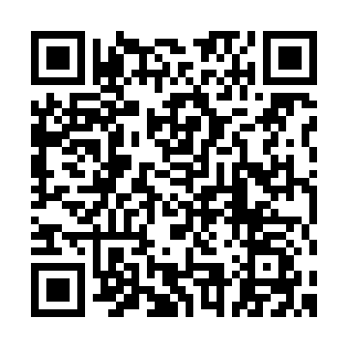
Line ChatBot QR code

Slide 4
Input

Slide 5
Output

Slide 6
Input
元大、野村、國泰基金名稱
可輸入全名或簡稱

Slide 7
Output
基金全名 + 類型代號 + 風險等級
五種策略下 2016/04～2019/03總報酬率以及最佳策略
期初買入
定期定額
低點停損續扣
高點停利續扣
SMA
基金月報
財務報告書
簡式公開說明書

Slide 8
基金類型
類別代號及中文名稱 |  |  |  | 英文名稱
A.公募基金 |  |  |  | Mutual Fund
 | AA.股票型 |  |  | Equity Fund
 |  | AA1.國內投資股票型 |  | Domestic Equity Fund
 |  | AA2.跨國投資股票型 |  | International Equity Fund
 | AB.債券股票平衡型 |  |  | Balanced Fund
 |  | AB1.國內投資平衡型 |  | Domestic Balanced Fund
 |  | AB2.跨國投資平衡型 |  | International Balanced Fund
 | AC.固定收益型 |  |  | Fixed-income Fund
 |  | AC1國內投資固定收益型 |  | Domestic Fixed-income Fund
 |  |  | AC12.國內投資一般債券型 | Domestic Fixed-income Fund
 |  | AC2.跨國投資固定收益型 |  | International Fixed-income Fund
 |  |  | AC21.跨國投資一般債券型 | International Fixed-income Fund
 |  |  | AC22.金融資產證券化型 | Financial Asset Securitization Fund
 |  |  | AC23.高收益債券型 | High Yield Bond Fund
 | AD.貨幣市場基金 |  |  | Money Market Fund
 |  | AD1.國內投資貨幣市場基金 |  | Domestic Money Market Fund
 |  | AD2.跨國投資貨幣市場基金 |  | International Money Market Fund
 | AE.組合型 |  |  | Fund of Funds
 |  | AE1.國內投資組合型 |  | Domestic Fund of Funds
 |  | AE2.跨國投資組合型 |  | International Fund of Funds
 |  |  | AE21.跨國投資組合型_股票型 | International Fund of Funds - Equity Fund
 |  |  | AE22.跨國投資組合型_債券型 | International Fund of Funds - Bond Fund
 |  |  | AE23.跨國投資組合型_平衡型 | International Fund of Funds - Balanced Fund
 |  |  | AE24.跨國投資組合型_其他 | International Fund of Funds - Others
 | AF.保本型 |  |  | Principal Guaranteed Fund
 | AG.不動產證券化型 |  |  | REITs Fund
 | AH.指數股票型 |  |  | Exchange Traded Fund
 |  | AH1.國內投資指數股票型 |  | Domestic Exchange Traded Fund
 |  | AH2.跨國投資指數股票型 |  | International Exchange Traded Fund
 | AI.指數型 |  |  | Index Fund
 |  | AI1.國內投資指數型 |  | Domestic Index Fund
 |  | AI2.跨國投資指數型 |  | International Index Fund
 | AJ.多重資產型 |  |  | Multi-asset Fund
 |  | AJ1.國內投資多重資產型 |  | Domestic Multi-asset Fund
 |  | AJ2.跨國投資多重資產型 |  | International Multi-asset Fund
 | AK.ETF連結基金 |  |  | Feeder Fund
 |  | AK1.國內ETF連結基金 |  | Domestic Feeder Fund
 | AC11.類貨幣市場型 |  |  | Domestic Bond Fund - Quasi Money Market Fund

Slide 9
投資策略
期初買入，持有至到期
每月月初定額扣款，持有到到期
定期定額扣款，低點停損續扣
定期定額扣款，高點停利續扣
底點買入，高點賣出
低點定義為20日均線突破50日均線
高點定義為20日均線跌破50日均線

Slide 10
基金報告書

Slide 11
範例1-元大美元貨幣市場基金

Slide 12
範例2-野村全球不動產證券化基金-月配類型人民幣計價

Slide 13
第二部分： 指標回歸結果報告

Slide 14
Methodology: OLS Regression
Dependent variable: 定期定額每月扣款金額
Independent variable: （整理為月均資料）
景氣指數：MSCI Index、TWII Index
領先指標：貨幣總計數M1B、建築物開工樓板面積
三大法人：外資買賣超金額、合計買賣超金額
融資融券：融資交易單位數、融資金額

Slide 15
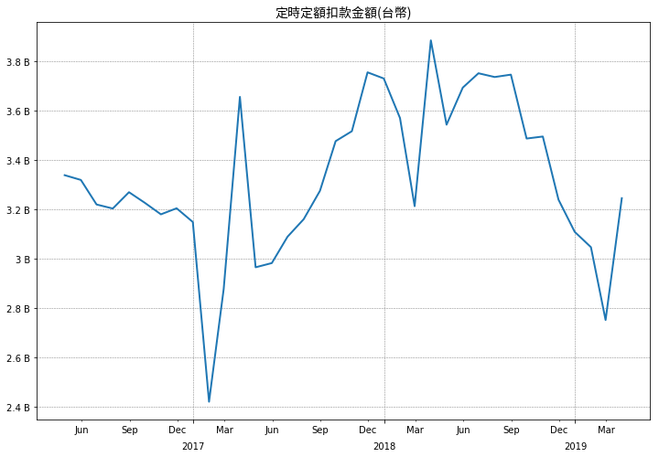
Y: 定期定額每月扣款金額(2016/04~2019/03)

Slide 16
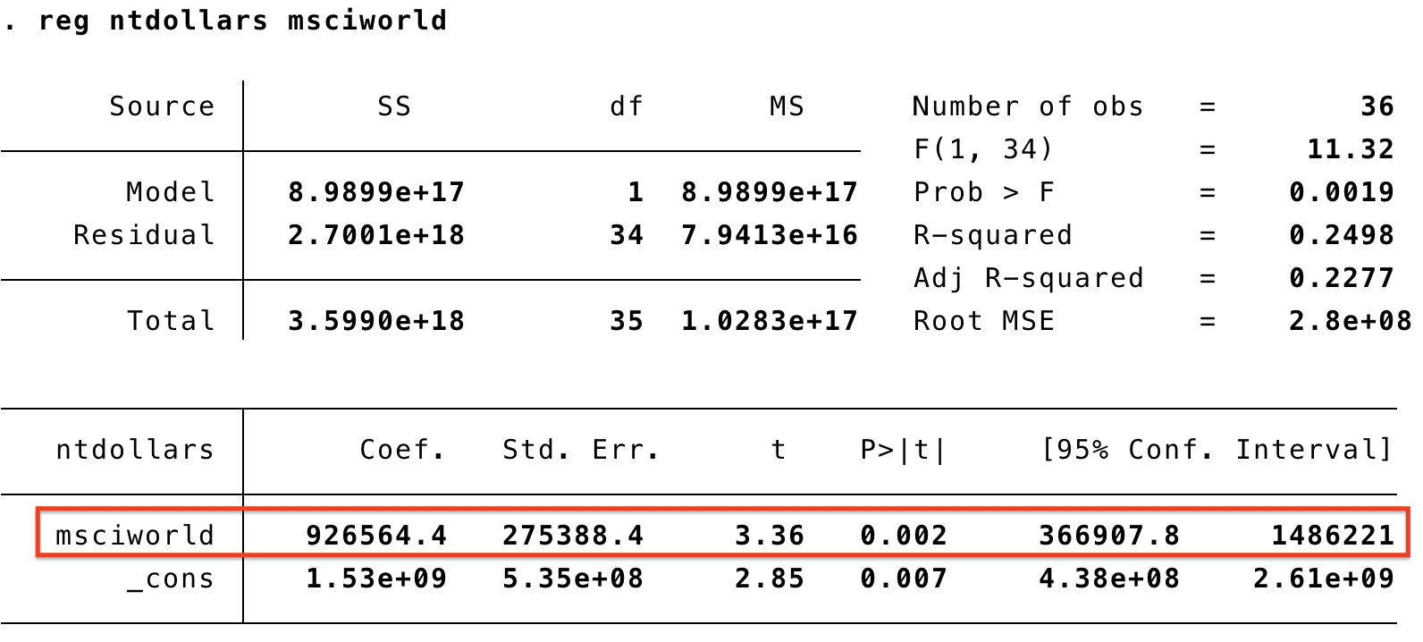
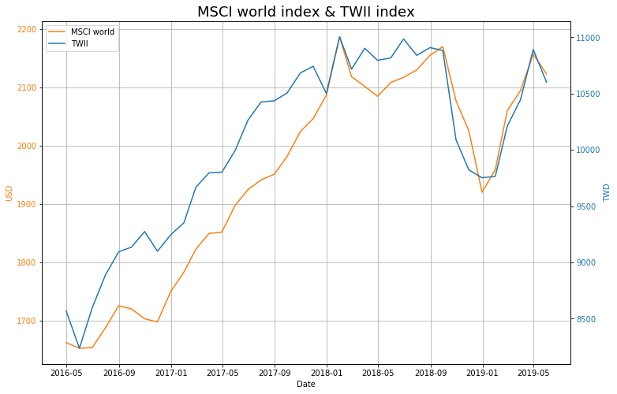
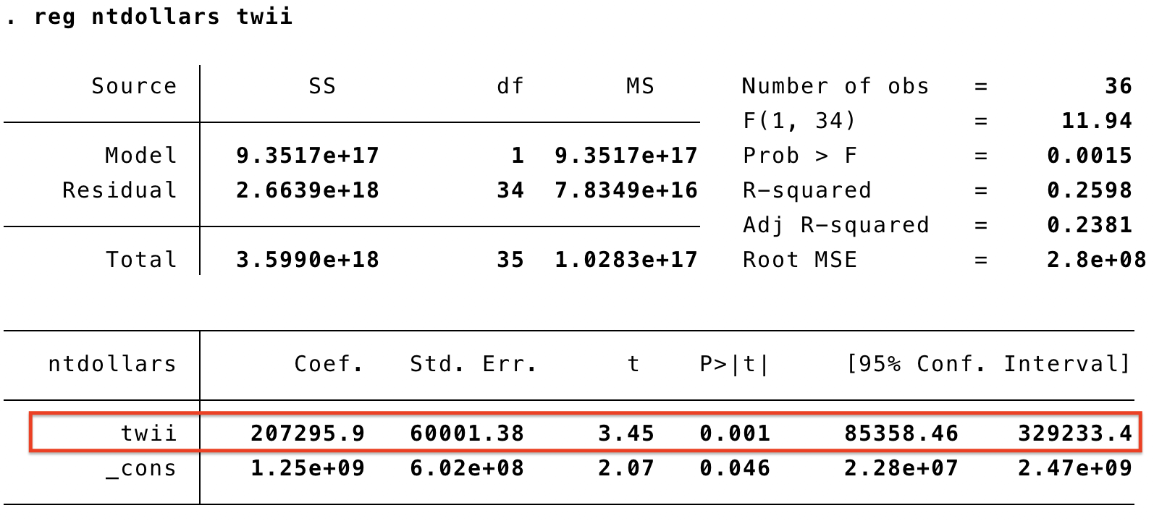
X: MSCI指數、台股加權指數
結論：兩者均非常顯著正相關

Slide 17
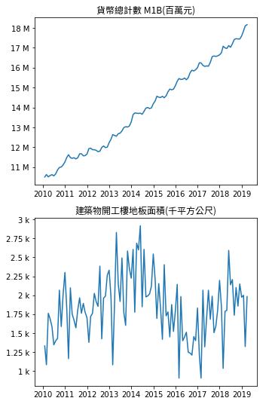
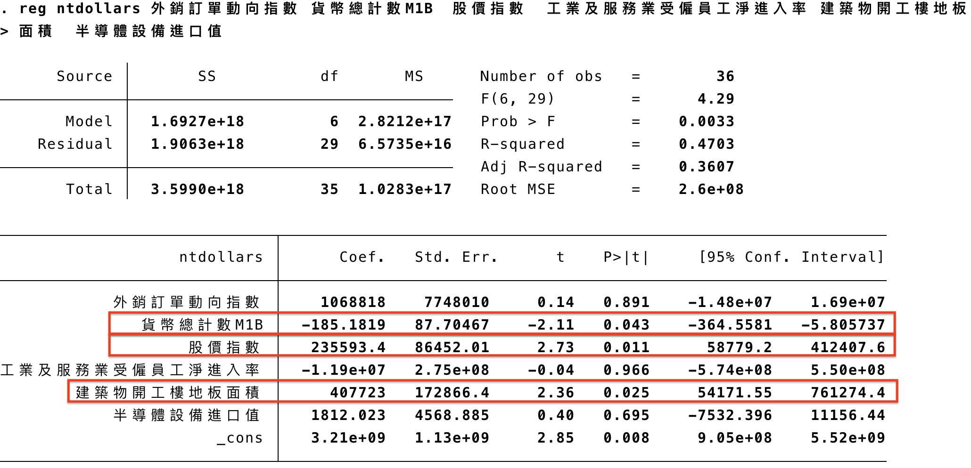
X: 貨幣總計數、建築物開工樓板面積
結論：M1B負相關、開工樓板面積正相關

Slide 18
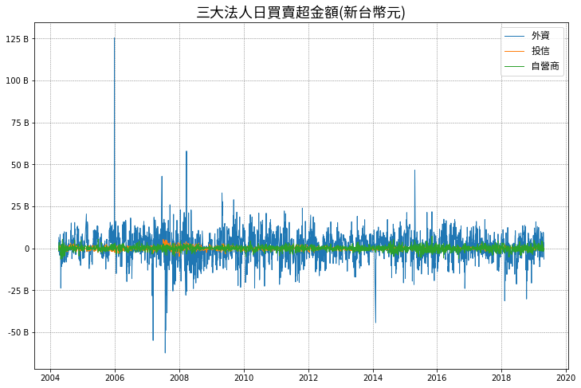
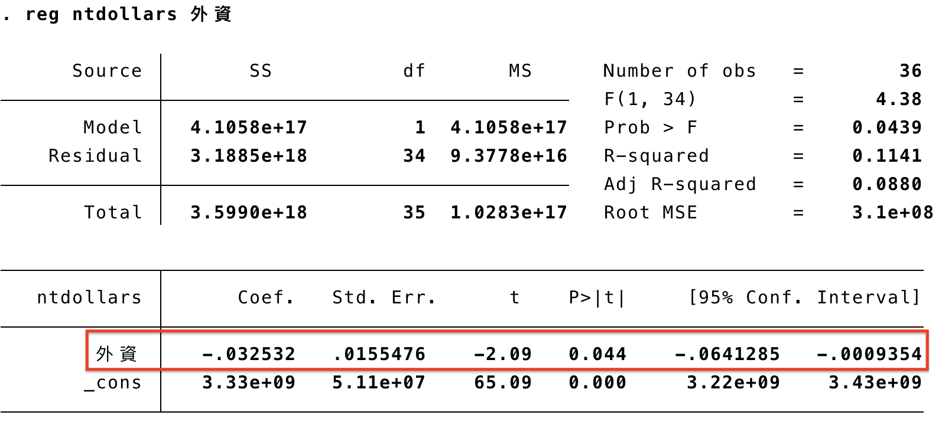
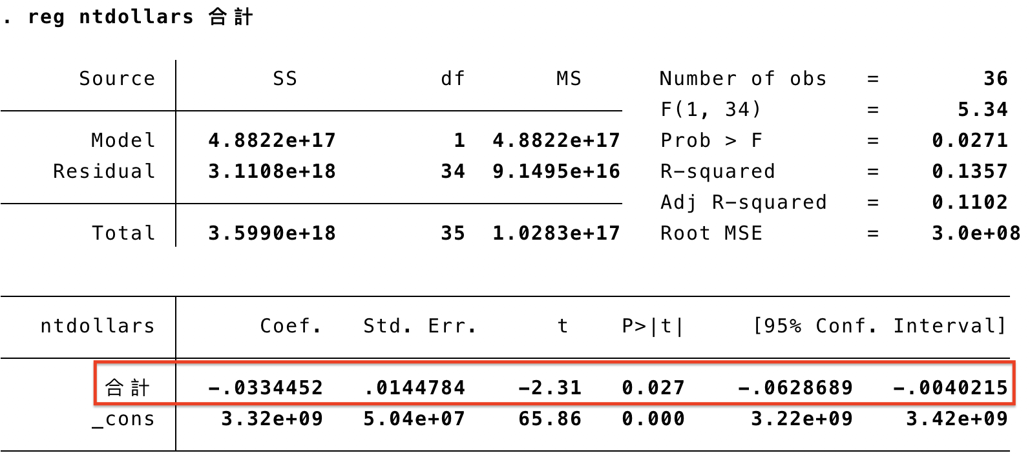
X: 外資、合計買賣超金額
結論：兩者均呈現顯著負相關

Slide 19
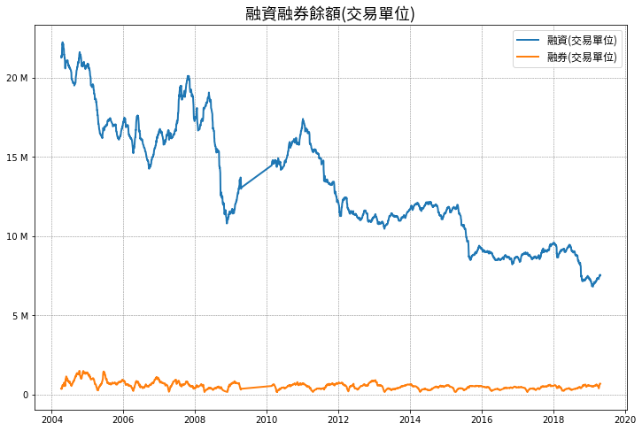
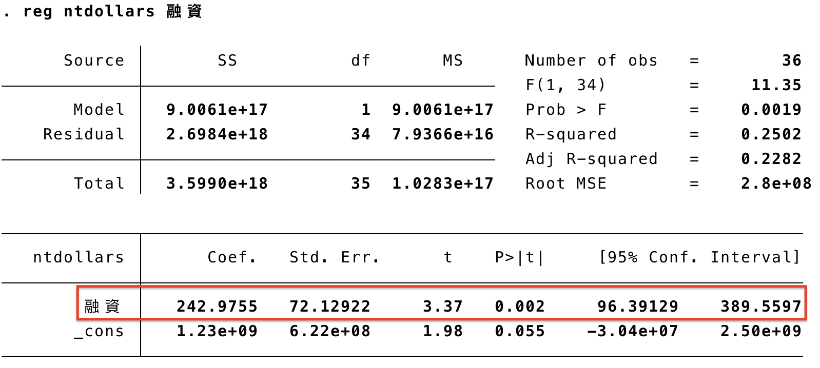
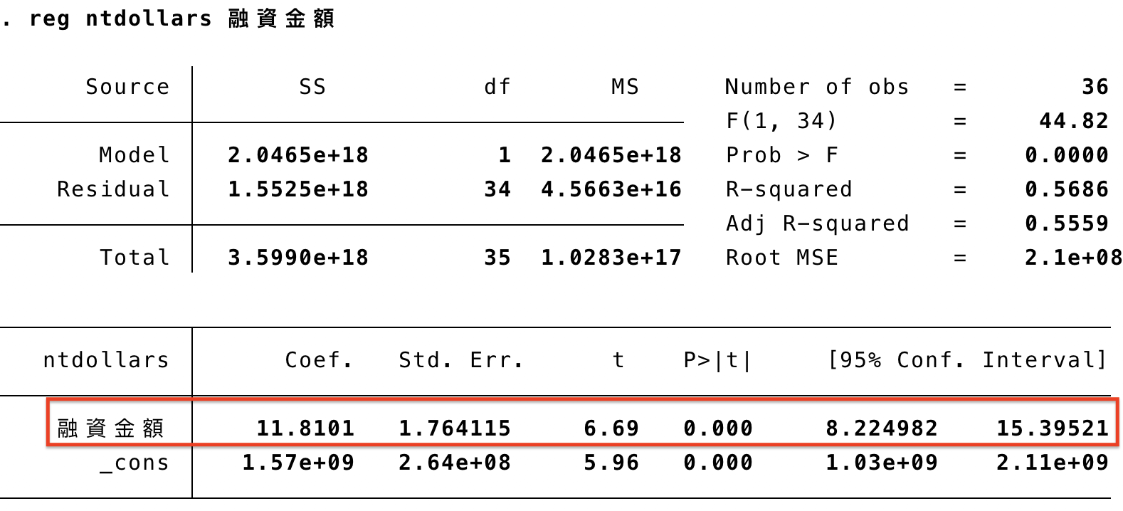
X: 融資單位數、融資金額
結論：兩者均非常顯著正相關

Slide 20
Coefficient
景氣指數
領先指標
三大法人
融資融券
 | MSCI world | TWII | 貨幣總計數 M1B (百萬元) | 建築物開工樓地板面積(千平方公尺) | 合計 買賣超 | 外資 買賣超 | 融資 (交易單位) | 融資金額 (仟元)
Beta_0 | 1.53E+09 | 1.25E+09 | 2.15E+09 | 2.54E+09 | 3.32E+09 | 3.33E+09 | 1.23E+09 | 1.57E+09
Beta_1 | 926564.4 | 207295.9 | 70.27177 | 458921.7 | -0.0334452 | -0.032532 | 242.9755 | 11.8101

Slide 21
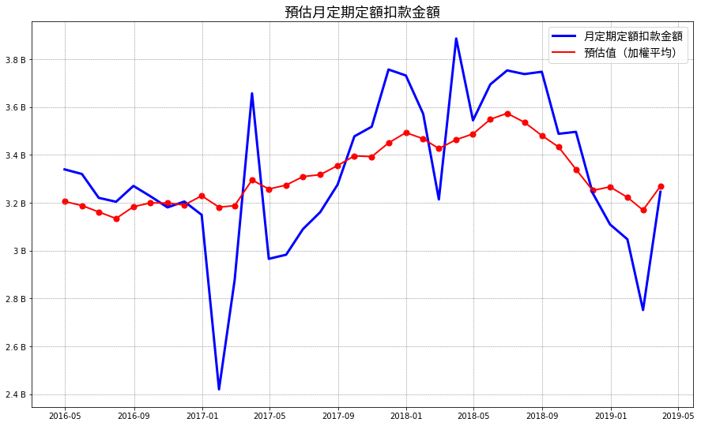
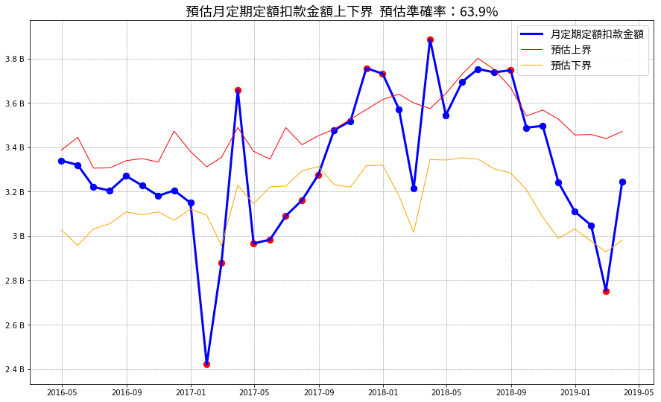
利用回歸結果進行過去三年的Back test
上圖是對綜合各指標在各期的預測結果（與實際金額的差距）進行加權所得出的加權平均預估值。
下圖，而若將各指標中每期最大、最小者用以形成一預估上下界，約可捕捉到64%的實際每月定期定額扣款金額。
此結果說明了各種指標與定期定額金額之關係，也能進一步能幫助基金公司藉由固定時間釋出的各種指標，評估未來定期定額金額的變動趨勢，進而在可能下降時督促投資人謹遵定期定額策略。

Slide 22
Thank You For Your Attention!

